Slide 1
Teknologiforståelse gennem matematik Hvordan ved din streamingtjeneste, hvad du vil se?
Albatros Workshop
20/05/2025
1

Slide 2
Dagens workshop – kort fortalt
Kan matematikundervisning bidrage til at give elever øget bevidsthed om, hvordan streamingtjenester fungerer?
13.00-13.05: Velkommen
13.05-13.20: Nyt siden sidst
13.20-13.30: Hvorfor er det vigtigt at lære om algoritmer? V. Rasmus Pagh
13.30-14.05: Smagsprøve på undervisningsforløb
14.05-14.15: Pause
14.15-15.00: Diskussioner i grupper/plenum

Slide 3
Hvad er Albatros?
3-årigt forskningsprojekt finansieret af Novo Nordisk Fonden, der:
Har som ambition at skabe forbindelse mellem datalogisk forskning i algoritmisk bias og grundskoleundervisning i matematik
Udforsker måder at aktivere matematisk faglighed, så elever bliver klædt på til at forholde sig til teknologiske bias-problemstillinger
Udvikler og afprøver undervisningsmaterialer til udskolingen -bl.a. i samarbejde med Videnscenter for Digital Teknologiforståelse

Slide 4
Holdet bag Albatros
Andreas L. Tamborg. Adjunkt, Projektleder
Peter Wied Stenkilde. Videnskabelig assistent
Helene Skyggebjerg Kjær. Studentermedhjælper
Victor Hassing Naderifar. Studentermedhjælper
Magnus Boye. Kommunikationsmedarbejder
Annie Grim Balsen. Arrangementskoordinator
Joel Haviv. EdTalk
Mathias Lund Schjøtz. EdTalk

Slide 5
Projektets to ben
Generere forskningsbaseret viden om, i hvilken udstrækning og hvordan matematisk modellering kan behandle teknologiske problemstillinger
Udvikle og afprøve undervisningsforløb baseret på denne viden
Parallelt: en masse formidlingsaktiviteter

Slide 6
Projektets baggrund: Erkendelser og erfaringer fra teknologiforståelse i den danske grundskole
Digitaliseringen udenfor skolen kræver gentænkning af fagligheden i grundskolen
Teknologiforståelse i fag
Teknologiforståelse som fag
Begge tilgange: afsæt i ny og 'ukendt' faglighed
Især teknologiforståelse i fag har vist sig at føre til 2 kerneudfordringer
Lærere er ubekendte med fagligheden
Tværfaglige forbindelser førte ofte til, at én faglighed blev tilsidesat på bekostning af den anden

Slide 7
Hvad har vi lavet indtil nu?
CERME
Unge Pædagoger
ESERA
6 Podcasts
3 workshops
To beta-forløb
Teknologiforståelse gennem fag

Slide 8
Teknologiforståelse gennem fag i en nøddeskal
Ikke afsæt i en ny faglighed, men i nye problemstillinger
Forskydning fra at integrere en ny faglighed i en velkendt til at aktivere velkendt faglighed i relation nye problemstillinger fra teknologiens verden

Slide 9
Teknologiforståelse gennem matematik i praksis
Mål: at forberede elever til at forholde sig til digitale problemstillinger med samfundsmæssig relevans gennem matematisk faglighed
Forløbene skal
Tage afsæt i datalogisk frontforskning indenfor algoritmisk bias/fairness,
Kunne genkendes af forskerne som en retvisende repræsentation af deres arbejde
Kunne gennemføres indenfor rammerne af Fælles Mål
Være udformet, så matematiklærere føler sig på faglig sikker grund

Slide 10
Rasmus Pagh og Martin Aumüller

Slide 11
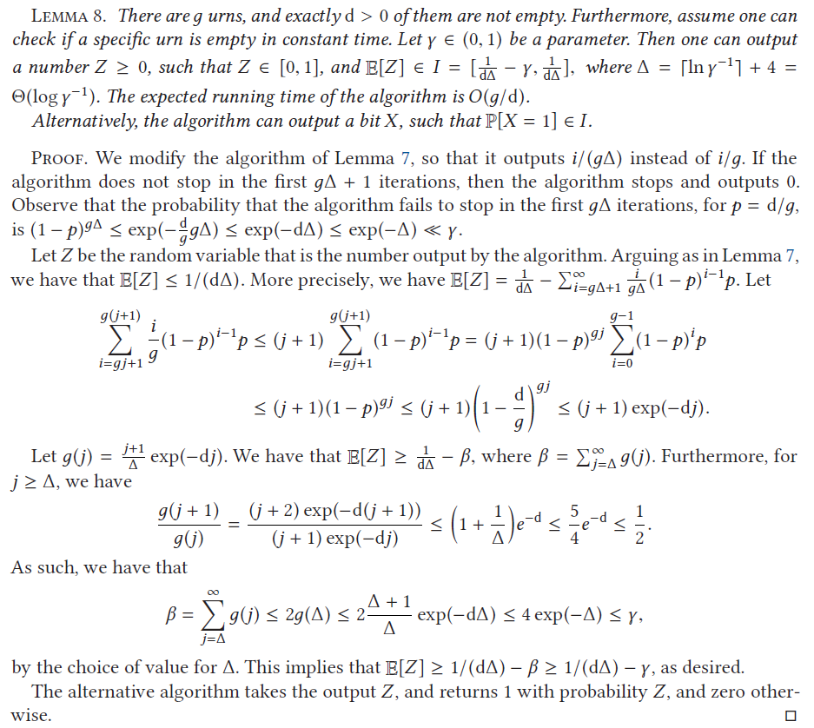
Hvordan ser forskning ud?

Slide 12
Fra forskning til matematikundervisning
Hvordan ser forskning ud?
De-kontekstualiseret
De-personaliseret (Brousseau, 2003)
Hvordan tilpasses den matematiske modellering til udskolingen?
Dækningsgrad: omfanget af modelleringscyklussen
Aktionsradius: omfang af kontekster, der kan modelleres
Teknisk niveau: matematisk/teknisk kompleksitet (Niss & Højgaard, 2019)

Slide 13
Overblik
Anbefal fire film til Lucca og snak om anbefalingsalgoritmer
Video: Hvad betyder K-NN?
Øvelse med K-NN og Disney+
Video: Hvad betyder A-NN?
Øvelse med A-NN og Spotify
Opsamling og dilemmaer

Slide 14
Læringsmål
I kan udregne afstanden mellem to punkter i et koordinatsystem
I kan opsamle og sortere data i regneark
I kender til nogle af de algoritmer, som bruges til anbefalinger; K-NN og A-NN
I forstår, hvordan sange, film mv. kan modelleres i et koordinatsystem vha. deres egenskaber

Slide 15
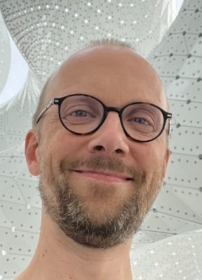
Rasmus Pagh
Professor i datalogi på Københavns Universitet
Forsker i datasikkerhed og maskinlæring. Bl.a. hvordan algoritmer og datastrukturer fungerer.
Algoritmer beskriver præcis, hvad computeren skal gøre.
Ligesom en opskrift når du laver mad.
Datastrukturer er den måde, data bliver gemt på.
Lidt som en hylde med bøger: Du kan sætte en ny bog op, fjerne en bog, søge efter en bestemt bog og se, om hylden er tom.

Slide 16
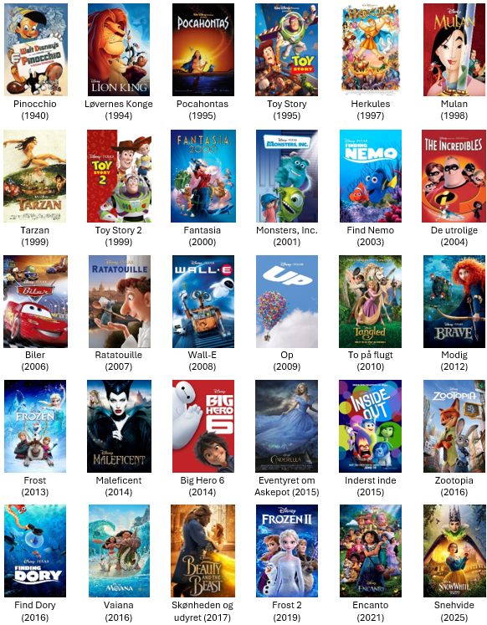
Jeres anbefaling
Udgangspunkt i Frost
Hvilke film anbefalede I?
Hvordan kom I frem til jeres anbefaling?

Slide 17
K-NN algoritmen

Slide 18
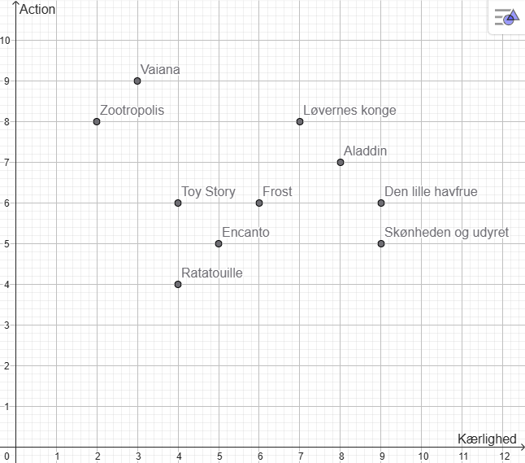
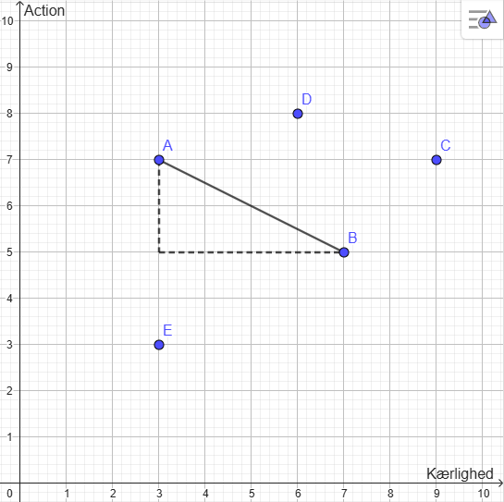
Arbejd med K-NN
Vælg 10 film og bedøm kærlighed og action fra 0-10.
Indsæt dem som punkter i koordinatsystemet.
Vælg hvilken film, du så sidst, og marker den tydeligt.
Tal i gruppen/klassen om, hvordan I kan beregne afstanden.
Beregn afstanden fra jeres valgte punkt til hvert af de andre punkter.
Find ved hjælp af jeres udregninger de tre nærmeste punkter. Synes I, det nærmeste punkt det bedste forslag?
EKSTRAOPGAVE: Hvad er den største afstand, der kan være mellem to film?

Slide 19
A-NN algoritmen

Slide 20
Happiness
Giver sangen dig et smil på læben?
Bliver du glad af at høre sangen?
Sange med lav happiness føles mere triste.
Sang med høj happiness

Slide 21
Danceability
Tempo i sangen
Hvor stabil rytmen i sangen er
Styrken på beatet
Sang med høj danceability

Slide 22
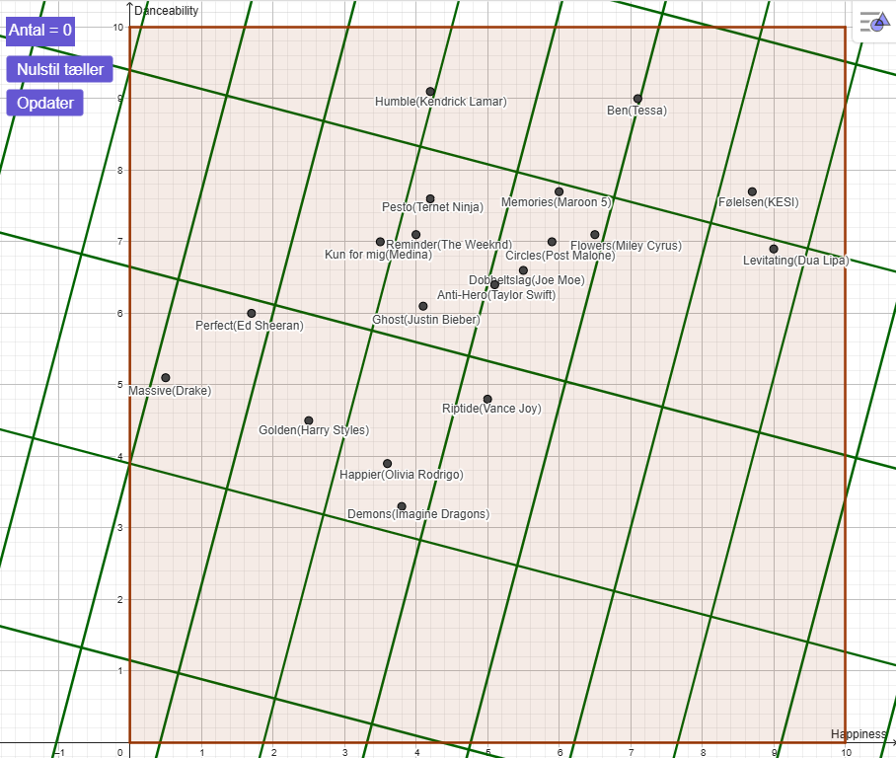
Arbejd med A-NN
GeoGebra: kortlink.dk/2sh3p
Google Sheets: kortlink.dk/2sh4u
Excel:
kortlink.dk/2sh4p
Musikken er lavet om til punkter.
Koordinatsystemet deles ind i felter.
Vælg det musiknummer, du hørte sidst, og skift punktets farve til rød.
Hvis der er punkter i samme boks, som det valgte nummer, så sæt et kryds i regnearket.
Opdater 10 gange og sæt krydser i regnearket hver gang.
Sorter sangene i regnearket, så dem, der har været i samme felt som sangen flest gange, ligger øverst.
Anbefalingen er det punkt, som ligger i samme felt flest gange.

Slide 23
Matematisk modellering
Oversættelse
Forsimpling
Matematisk
problemløsning
Virkeligheden
Matematikken
Virkede det?
Fortolkning
Tilpasset version af Niss (2015)
Notes:
Vi har nu arbejdet matematisk med noget I kender fra virkeligheden. Det kalder man matematisk modellering.
Beskrivelse af modelleringen: Vi starter ved virkeligheden som vi ønsker at undersøge. Virkeligheden er virkelig kompleks, så vi foretager nogle forsimplinger inden vi starter selve undersøgelsen. Så skal problemet oversættes til matematik og derefter bruges matematikken til at finde et svar. Dette svar skal fortolkes i forhold til den oprindelige problemstilling. Til sidst må man tage stilling til om det svar man har fået, svarer på spørgsmålet. Hvis ikke, må man ændre forsimplingen eller oversættelsen og prøve igen.

Slide 24
Opsamling
Rasmus Pagh siger: “Det er ønskeligt at anbefale brugeren noget, der minder om emnet, de kigger på, men også noget, der kan give dem et andet perspektiv.”
Hvordan kan det opnås?
Spotify anbefaler musik, som brugere med samme smag som dig godt kan lide.
Hvad kan det betyde for nye ukendte kunstnere?

Slide 25
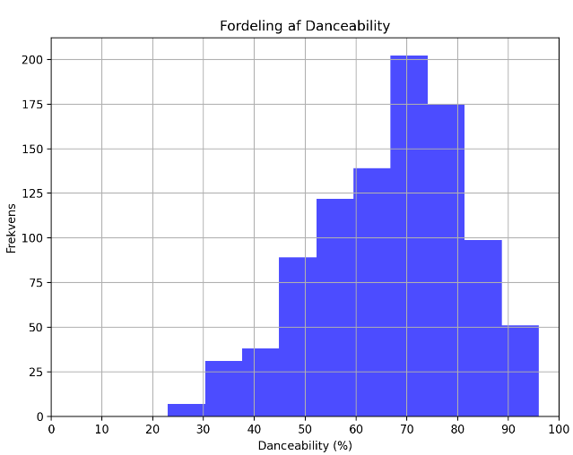
Algoritmernes magt
Du er ny kunstner og udgiver et nummer med danceability på 10.
Hvor mange andre numre ligner din musik?
Hvor ofte vil du blive foreslået?
Brug det, I har lært om K-NN og A-NN, til at begrunde jeres svar

Slide 26
Set fra din position
Hvad har teknologiforståelse gennem matematik særligt at byde på?
Hvilke udfordringer ser du for teknologiforståelse gennem matematik?
Er forskningslitteratur det rigtige sted at hente inspiration til undervisning? Har du forslag til alternativer?

Slide 27
Konklusion og reservationer
Med teknologiforståelse gennem matematik gøres matematik til ressource for at forholde sig til teknologi, uden at lærere kommer på faglig udebane
Hvor er den skabende dimension...? Matematik kan noget, men ikke alt
Tekforståelse gennem fag er en udvidelse af vores muligheder – ikke et konkurrerende alternativt til som/i fag
Måske er en ny faglighed ikke nok? Vores tilgang forsøger at sikre matematikfagets relevans ved at vise, at faget er vigtigt for at kunne forstå og forholde os til den teknologi, vi er omgivet af

Slide 28
Arbejde fremadrettet
Fra beta-versioner til færdige forløb - workshops med lærere mod udvikling af endelige produkter
Udvikling af 2 yderligere forløb
Repræsentativitiet i AI
Data-tracking
Afprøvning af forløb med flere lærere

Slide 29
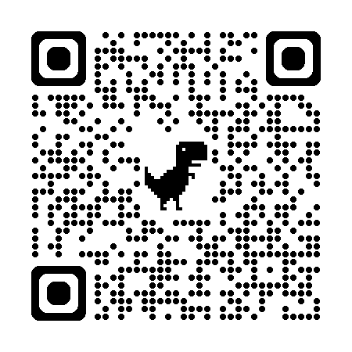
Mere fra ALBATROS
Hør vores podcasts om teknologiforståelse i matematik:
Afprøv vores betaudgaver på: edtalk.dk/albatros-1 edtalk.dk/albatros-2

